Slide 1
Важнейшим достижением духовной культуры древнего Египта было изобретение письменности. Возникновение письменности происходило путём постепенного превращения пиктографической «дописьменности», передававшей лишь общий смысл сообщения, в идеографию, в которой строго фиксированные знаки обозначали отдельные слова или их знаменательные слоги. Позднее из идеографии возникли более развитые слоговые и буквенно-звуковые системы письменности .
Целью данной работы является попытка рассказать о структуре древнеегипетского языка, истории его дешифровки и о других открытиях произведённых при исследовании древнеегипетской письменности.

Slide 2
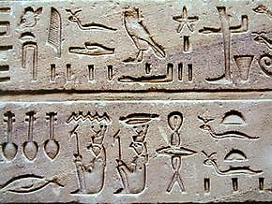
Египетская иероглифическая письменность в течение 14 веков представляла собой волнующую загадку для ученых мира. Геродот, Диодор Сицилийский говорили об иероглифах как о непонятных рисунках-письменах. Климент Александрийский впервые называет их иероглифами.

Slide 3
Египетское иероглифическое письмо
Тип письма: | лого-консонантное(фоноидеографическое)
Языки: | египетский
Место возникновения: | Додинастический и Раннего царства Египет
Период: | рубеж 4-го и 3-го тыс. до н. э. — IV в. н. э.
Направление письма: | справа налево, слева направо, сверху вниз
Знаков: | ок. 6000
Происхождение: | пиктографическое письмо протоегиптян (культура Накада)
Развилось в: | иератическое письмо демотическое письмо мероитское письмо(курс.) мероитское письмо (иерог.)
Диапазон Юникода: | 13000—1342F

Slide 4
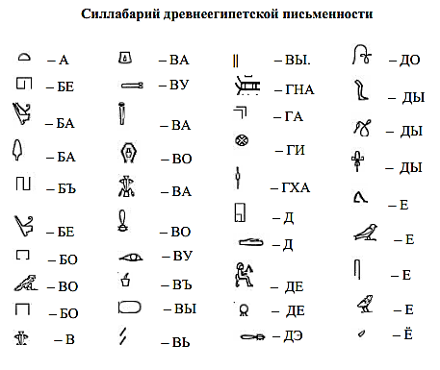

Slide 5
Виды писем
Иероглифическое
Иератическое
Демотическое

Slide 6
Время образования египетской письменности определить невозможно, однако известно, что к началу правления первой династии египетская иероглифическая письменность сформировалась довольно хорошо. За свою историю письмена прошли пять стадий своего развития, последним этапом которого явился на смену собственно египетскому коптский язык.
Письмо египтян было трёх видов: иероглифическим, иератическим демотическим. Возможно употребление трёх видов одних и тех же знаков (идеограмм, фонограмм и детерминативов).

Slide 7
Попыток разгадать тайну чтения иероглифического письма египтян было много. Ошибкой многих учёных было то, что они считали египетскую письменность символической. Ученым, нашедшим в себе смелость отказаться от многовековой традиции, оказался француз Жан Франсуа Шампольон, раскрывший загадку египетской иероглифики. Он предположил, что иероглифы носят не только идеографический характер, но и существуют фонетические знаки, которые служили вспомогательными символами для обозначения, в основном, имён собственных. Французский учёный на основе своих исследований признал родиной алфавита именно Египет. Шампольон внёс неоценимый вклад в историческую науку: явился основоположником египтологии, сумел расшифровать древнеегипетские надписи и тем самым раскрыл многие тайны перед глазами других учёных, изучавших древний Египет в основном лишь по письменным источника европейских авторов.

Slide 8
СПАСИБО ЗА ВНИМАНИЕ!

